Slide 1
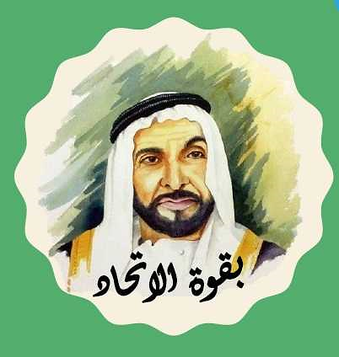
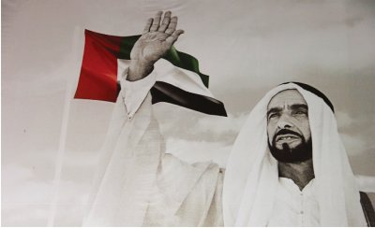
زايد حضارة وإنجازات

Slide 2
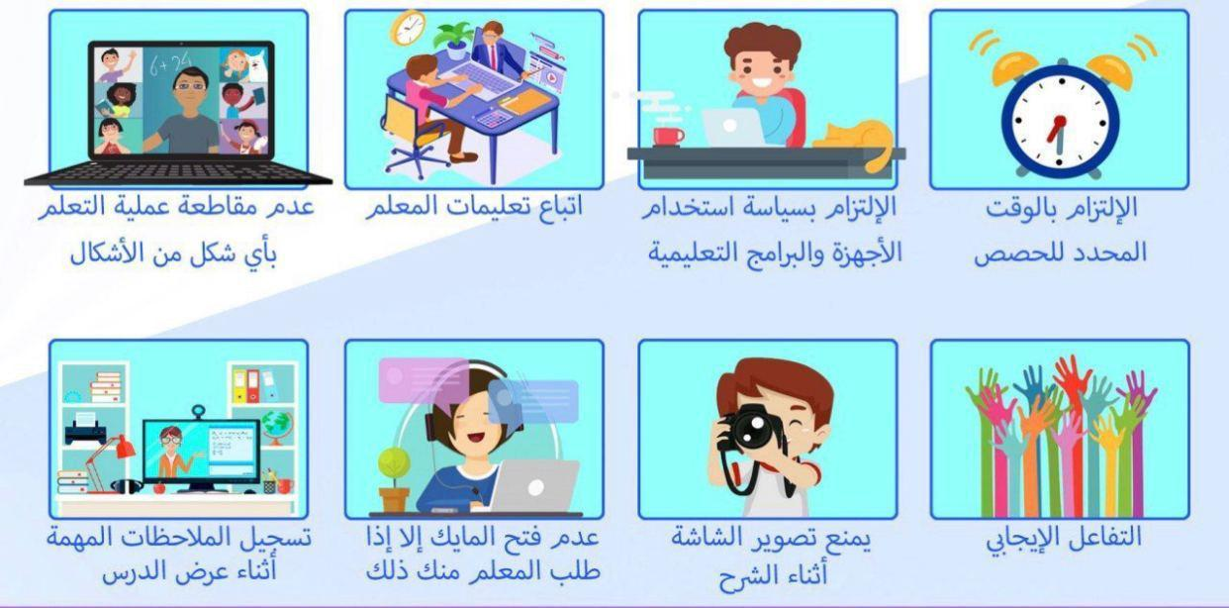
قوانين التعلم

Slide 4
لوازم الحصة
3
2
1
التفاعل الإيجابي أثناء الحصة
الكتاب المدرسي صفحة65 - 68
منصة ألف الدرس رقم 28

Slide 5
خط سير الحصة
1. نواتج التعلم
5. رجل الانسانية
3. التعرف على نشأة الباني المؤسس
6. ماذا تعلمت
4. زايد وقيام الاتحاد
2. التهيئة الحافزة

Slide 6
نواتج التعلم
أن أفسر المفاهيم والمصطلحات الواردة في الدرس
01
02
03
المطاوعة – مجلس التعاون الخليجي
أن أوضح السيرة الذاتية للباني المؤسس ودوره في بناء الاتحاد
أن أثمن التقدير العالمي للباني المؤسس في مجال الإغاثة الإنسانية

Slide 7
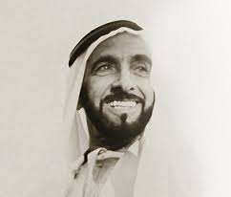
التهيئة الحافزة

Slide 8
من خلال مشاهدتك للفيديو، أجب عما يلي:
في أي عام ولد الشيخ زايد رحمه الله؟
وفي أي مدينة؟
في عام 1918م في مدينة أبوظبي
ماذا يقصد بنظام "المطاوعة"؟
نظام تعليمي ما قبل ظهور التعليم النظامي، كان المعلم هو المطوّع أو المطوّعه

Slide 9
قصر الحصن

Slide 10
مهارة قراءة النصوص
التكامل مع اللغة العربية
سعى الشيخ زايد رحمه الله ، منذ طفولته وشبابه إلى توسيع معارفه عن طريق تعليم نفسه بنفسه، فدرس القرآن الكريم، وتعرف سيرة الرسول صلى الله عليه وسلم، التي أثرت في حياته وتركت بصماتها العميقة على طبيعة تفكيره وأنماط سلوكه.
كان الشيخ زايد بن سلطان – رحمه الله – يحضر مجالس الكبار، ليستمع إلى ما يعرفونه عن سير الآباء والأجداد وبطولاتهم.
أنشأ – رحمه الله – مجالس للشعراء وخصص لهم الجوائز، وحفز الشباب على تذوق التراث الأدبي
ركز الشيخ زايد بن سلطان – رحمه الله – على العناية بالتراث، والحفاظ على الموروث الإماراتي

Slide 11
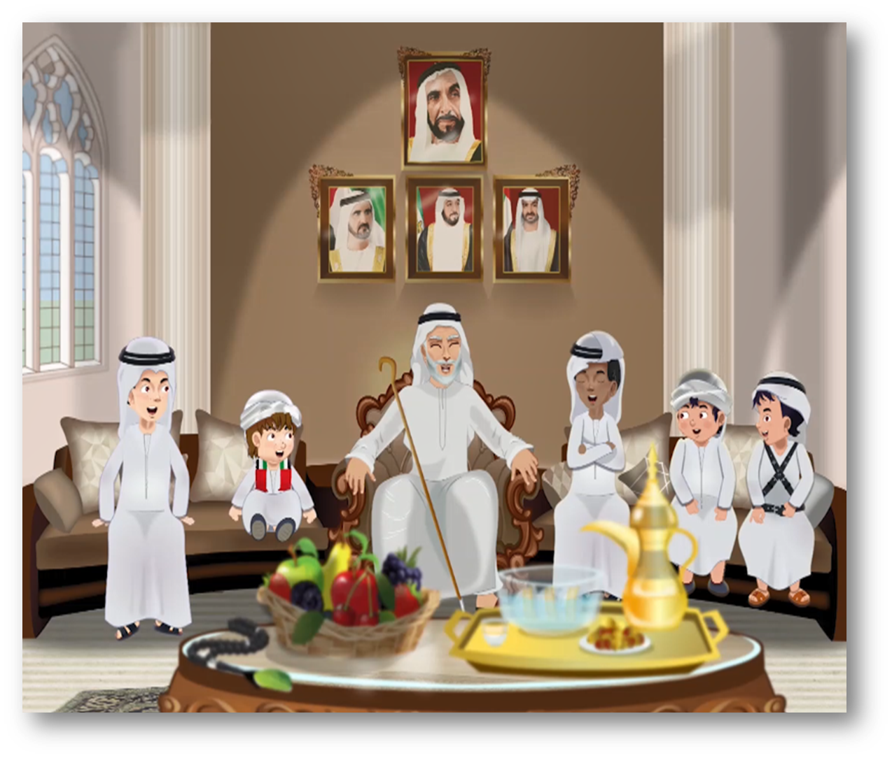
المجالس ......
أكمل المثل
الربط بالتراث
مدارس

Slide 12
تقويم بنائي
أي من الخيارات التالية شكلت جزءاً أساسياً من شخصية الباني المؤسس الشيخ زايد بن سلطان آل نهيان – رحمه الله – التراثية والأدبية؟ (إجابتين)
-A الأدب -Bالرسم -Cالشعر -Dالموسيقى

Slide 13
من السنع
من السنع يا طلابي أن نرحب بضيوفنا في .............
تعزيز الهوية الوطنية
المجالس

Slide 14
هوايات الشيخ زايد – رحمه الله -
من خلال قراءتك للنص في صفحة 66، اكتب الرياضات البيئية التي مارسها الشيخ زايد بن سلطان آل نهيان – رحمه الله -
زمن النشاط: دقيقتين

Slide 15
مقطع نادر للشيخ زايد في رحلة القنص

Slide 16
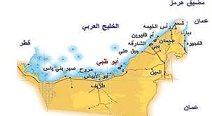
قيام الاتحاد
استراتيجية التجميع والبناء
لديك مجموعة كلمات غير مرتبة، من خلال مشاهدتك للفيديو كون منها جملاً تامة
زايد الكبير / 1918م / 1946م/ 1966م / 2 ديسمبر1971م

Slide 17
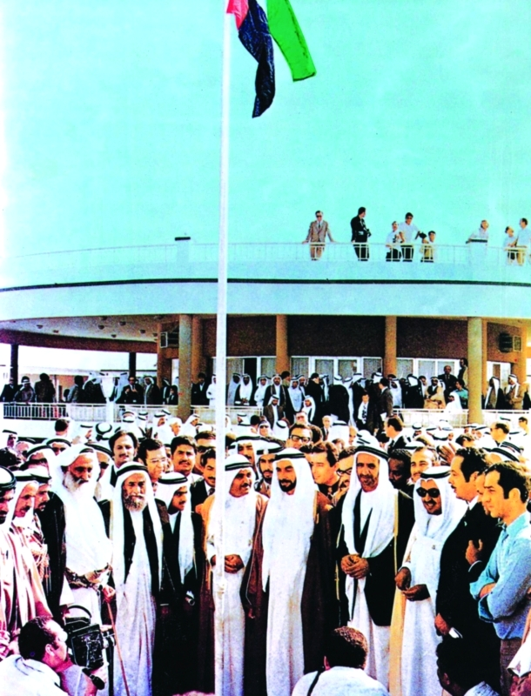
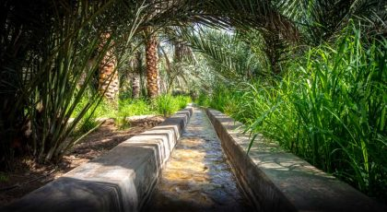
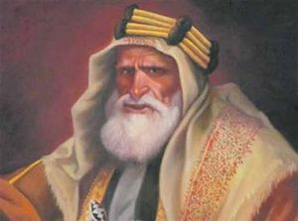
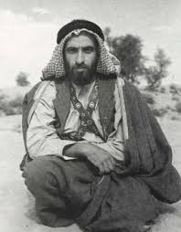
من خلال استراتيجية تحويل الصور لمعلومات رتب الأحداث حسب التسلسل الزمني
قيام الاتحاد
أصبح حاكماً لمدينة أبوظبي
أصبح حاكماً لمدينة
العين
سمّي على جده الشيخ زايد بن خليفة آل نهيان
ولد الشيخ زايد في قصر الحصن في إمارة أبوظبي
قيام الاتحاد
2 ديسمبر 1971م
1918م
1966م
1946م
زايد الكبير

Slide 18
02
رجل الإنسانية
زايد زعيم الانسانية

Slide 19
مقال القوة الناعمة
القوة الناعمة هي السمعة الإيجابية للبلد خارجياً، وتفيده وقت الأزمات. زايد كان مثالاً على هذه القوة الناعمة، فلا زلنا بعد 15 سنة من وفاته نستفيد مما بناه من سمعة حسنة للإمارات خارجياً، فاشتهر بالتواضع والحكمة وحب الناس والقدرة على حل النزاعات، وأصبح شعب الإمارات يلقبون خارجياً "بعيال زايد"، بل وتكون لهم أحياناً معاملة مفضلة بسبب الشيخ زايد. القوة الناعمة تجعل للدولة أحياناً بعض النفوذ الاقتصادي والسياسي خارجياً، وتشجع على تقبل سياسات البلد والوقوف مع البلد وقت الأزمات.
لماذا كان زايد محبوب العرب كلهم بصفة عامة، ومحبوب الإمارات بصفة خاصة؟
لماذا ما زال محبوب بالرغم من إنّ أغلب الناس لم تعرفه ولم تعاصره؟
* المصدر: @ahmedmhm / المهندس أحمد المرزوقي

Slide 20
1- السياسة الخارجية لدولة الإمارات العربية المتحدة
تقوم السياسة الخارجية لدولة الإمارات العربية المتحدة في عهد الباني المؤسس – رحمه الله – على ركائز محددة وثابتة أساسها الحوار، وحل المشكلات بالطرائق السلمية، وتقديم المساعدات للدول وشعوبها. الذي أكسب الدولة في عهده مكانة مرموقة بين دول العالم.

Slide 21
2- مجلس التعاون لدول الخليج العربية
عبارة عن
بتطبيق طريقة المتاهة عرف ما المقصود بمجلس التعاون لدول الخليج العربي ؟
منظمة
سياسية
تضم ست
إقليمية
Because key words are great for catching your audience’s attention
دول
عبارة عن منظمة سياسية اقتصادية إقليمية تضم ست دول عربية
عربية
اقتصادية

Slide 22
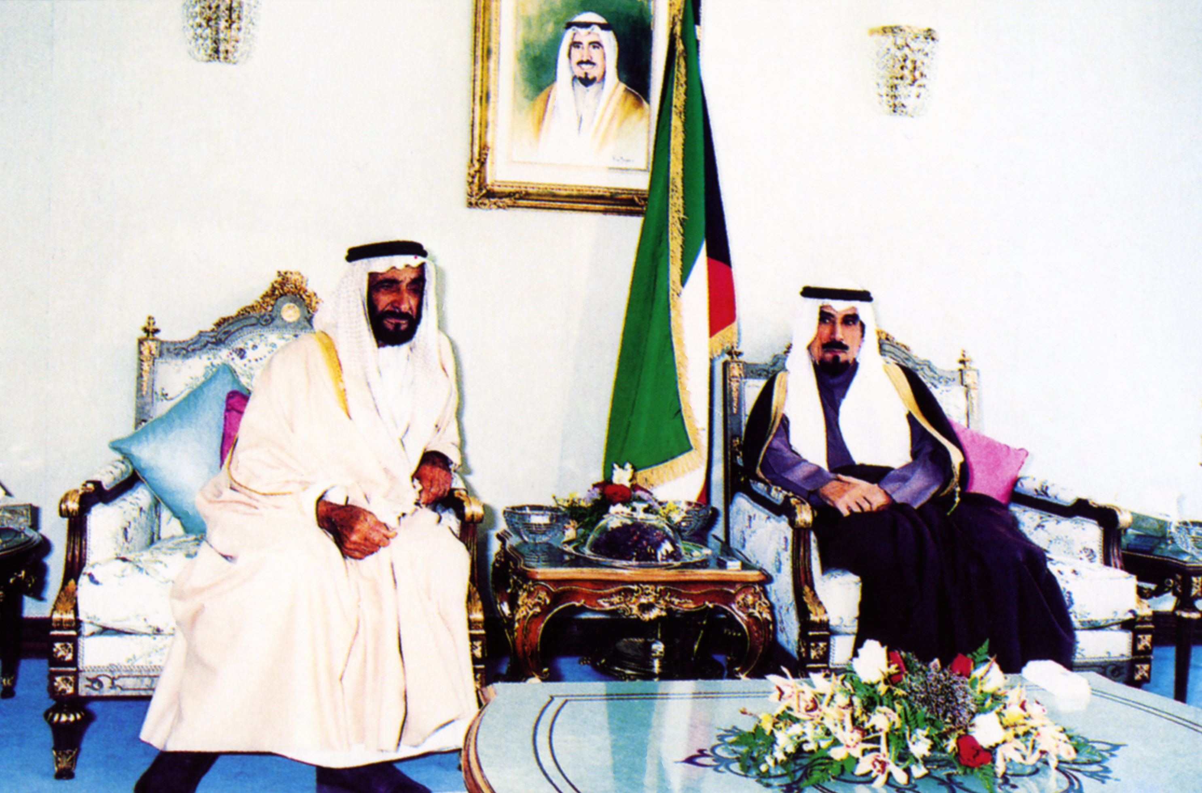
إنشاء مجلس التعاون لدول الخليج العربية
2- على إنشاء مجلس التعاون لدول الخليج العربية
1- اتفق كل من الشيخ زايد بن سلطان آل نهيان – رحمه الله – والشيخ جابر الأحمد الصباح رحمه الله
3-تم استضافت أول مؤتمر قمة لقادة المجلس في إمارة أبوظبي في 25 مايو 1981م

Slide 23
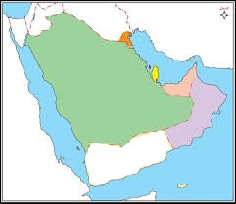
وضح مدلولات الأرقام من خلال قراءتك للخريطة
دقيقة
مهارة قراءة الخريطة
بحر عمان
10
السعودية
1
4
عمان
2
9
6
7
الإمارات
3
5
10
1
3
الكويت
4
8
2
قطر
5
البحرين
6
الخليج العربي
7
البحر الأحمر
8
مضيق هرمز
9

Slide 24
03
المساعدات الانسانية
توظيف برنامج ألف

Slide 25
ماذا تعلمت؟
اكتب الإجابة في الدردشة

